Slide 1

RaspberryPie를 이용한
IoT 환경 구축
Team Project
1조 권한마로 심재형 이윤정 이은수 정광환 조수연

Slide 2
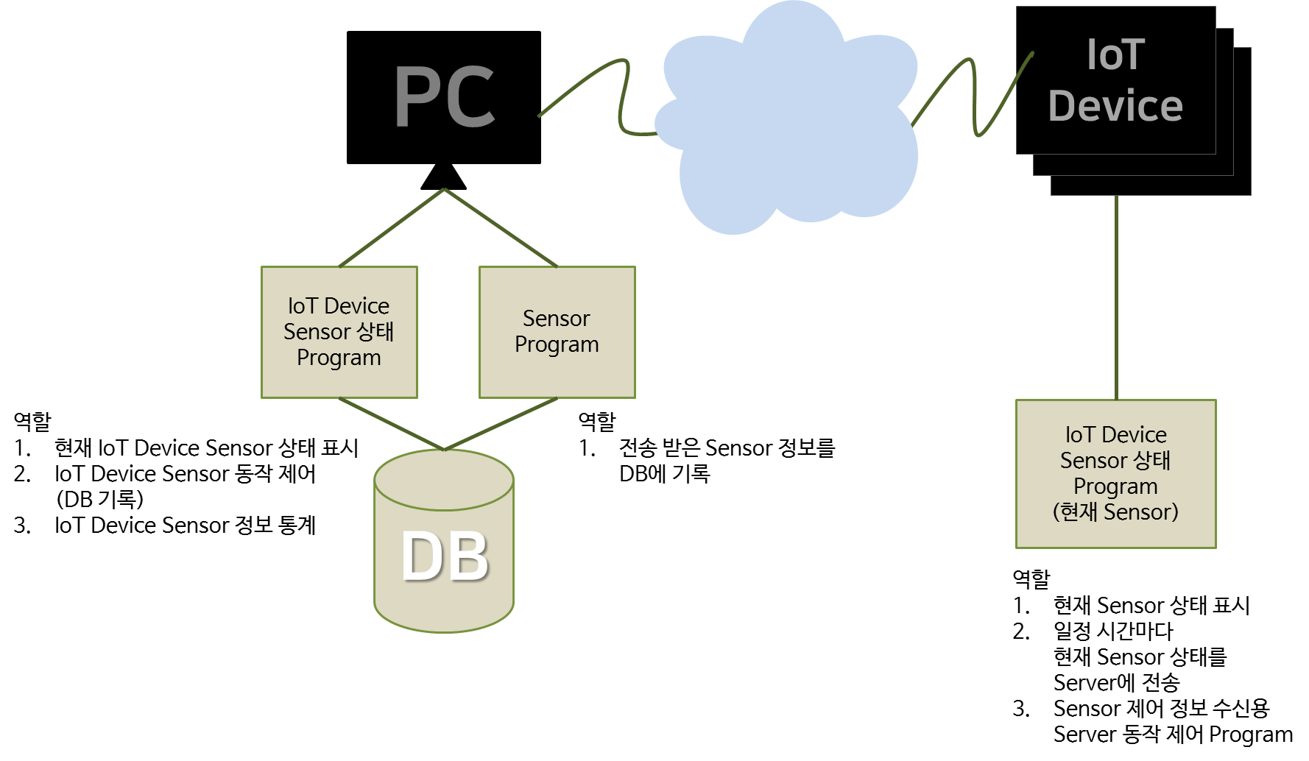
개요
PC - IoT Device 간 통신, 제어
Device에서 전달 받은 Sensor Data를 PC Database에서 관리

Slide 3
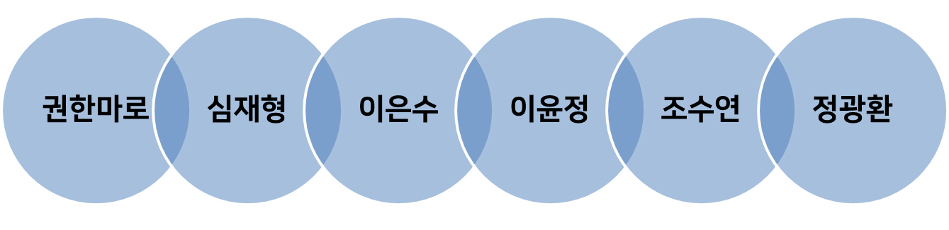
담당
팀장
일정 관리
업무 분장
기기간 통신 설계
표준 라이브러리 제공
Database 설계
문서화 작업
문서화 작업
Server(PC) GUI 설계
Device Controller 설계
기기간 통신 설계
IoT Device GUI 설계

Slide 4
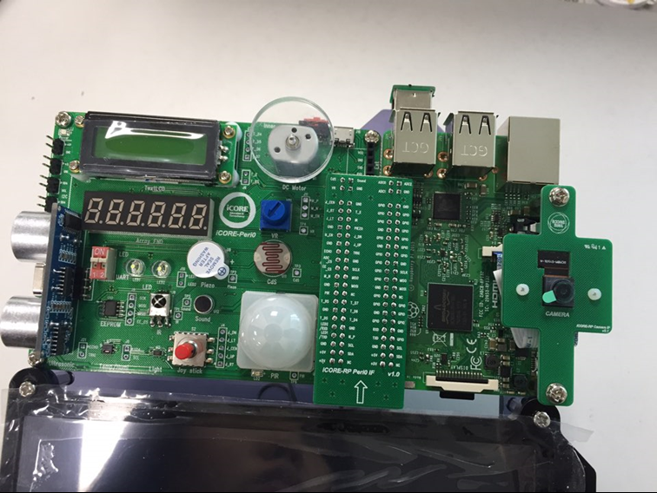
IoT Device Sensor
사용 Sensor 총 10개
GPIO - 7개
LED
Motor
Jog Switch
CLCD
초음파 거리센서
Piezo
PIR
I2C - 3개
조도 감지 센서
온습도 센서
FND

Slide 5
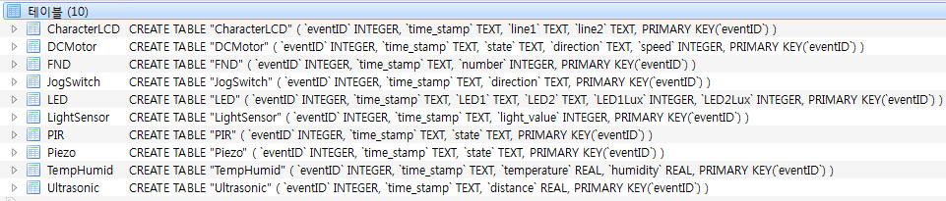

Database schema
sensor 별 테이블 관리
각 테이블 별 Primary key는 고유한 정보인 시간 eventID 사용
시간 형식은 ‘2017-10-11 01:49:22’ 의 형식 사용
PC – Device간 통신 간격
센서 별 이벤트 발생 시 데이터 전송(이벤트 발생 조건은 후반부 명시)

Slide 6
Device to PC Data type
TEXT(문자열)
INTEGER(정수형)
REAL(소수형)
time_stamp
state(on/off)
direction
(cw/ccw, U/D/L/R/C)
CLCD 출력 값
eventID
LED1lux,LED2lux
speed
number(FND 출력 값)
light_value
temperature
humidity
distance

Slide 7
Device to PC return information
분류 | Sensor | 공통 정보 | 개별정보
GPIO | LED | 현재 시간, 센서명, 상태(on/off) | LED1(on/off), LED2(on/off)
 | Motor |  | on/off,방향(cw, ccw), 속도(0~100)
 | Jog Switch |  | 방향(up, down, left, right, center)
 | CLCD |  | 출력한 문자열
 | UltraSonic |  | 거리(cm)
 | Piezo |  | on/off
 | PIR |  | 감지 여부 (O/X)
I2C | Light Sensor |  | 사용 가능 여부 | 조도 값(light_val)
 | FND |  |  | 출력한 숫자 데이터
 | Temp/Humid |  |  | 온도, 습도

Slide 8
Event triggers for each sensors
분 류 | Sensor | event trigger
GPIO | LED | 각 LED 별 작동 상태 변화(on/off) 및 조도 변화
 | Motor | 작동 상태(on/off), 방향(cw, ccw), 속도(duty) 변화
 | Jog Switch | JogSwitch 작동
 | CLCD | 문자열 출력
 | UltraSonic | 10cm 이하로 접근
 | Piezo | Piezo 작동
 | PIR | 적외선 포착
I2C | Light Sensor | 너무 어둡거나 너무 밝을 시(기준 dark < 200lux, bright > 1000lux)
 | FND | 정수 출력
 | Temp/Humid | 온/습도 값 변화

Slide 9
PC to Device send information
분류 | Sensor | 공통정보 | 개별정보
GPIO | LED | 현재 시간, 센서명 | LED 1 on/off, 밝기(duty) Control
 |  |  | LED 2 on/off, 밝기(duty) Control
 | Motor |  | on/off, 방향(cw, ccw), 속도(duty) Control
 | CLCD |  | textbox에 입력한 text 전송
 | Piezo |  | on/off Control
I2C | FND |  | textbox에 입력한 text 전송

Slide 10
Client display
Label
LED | Piezo
Motor | PIR
JogSwitch | Light Sensor
CLCD | FND
UltraSonic | Temp/Humid
LED1 : on/off, 밝기 /
LED2 : on/ off, 밝기
On/ off
on/off, 방향, 스피드(듀티비 0~100)
감지여부
방향
밝기 값
입력한 텍스트
입력한 숫자 값
거리값
온/습도 값

Slide 11
LED1
LED2
Server display
Label
Button
textbox
LED | Piezo
Motor | PIR
Jog Switch | Light Sensor
CLCD | FND
UltraSonic | Temp/Humid
LED1: on/off ,밝기
on/off
▲
▼
On/ off
LED2: on/off ,밝기
on/off
▲
▼
on/off, 방향, 스피드(듀티비 0~100)
PIR : 감지여부
Up
Down
on/off
cw/ccw
Jog : 방향
Light Sensor : 밝기 값
입력한 텍스트 : ‘hello’
입력한 숫자 : ‘0000’
텍스트를 입력하세요
OK
숫자를 입력하세요
OK
UltraSonic : 거리 값
Temp/Humid : 온/습도 값

Slide 12
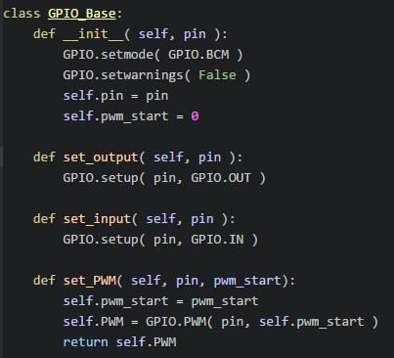
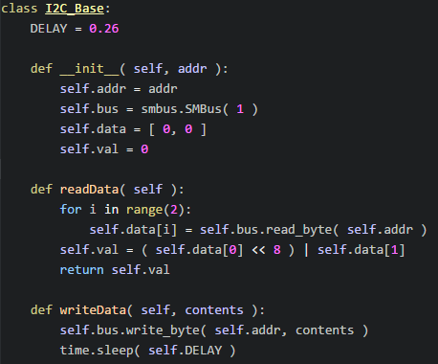
Library
공통 라이브러리는 10개의 센서를 GPIO와 I2C로 나누어
각 센서 별 공통 기능을 묶어 Base class를 만든 후 상속해 설계하였다.
<GPIO Base Class>
<I2C Base Class>

Slide 13
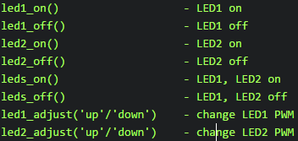


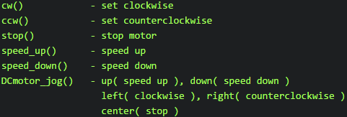


Library
1.LED
5.Ultrasonic
6.Piezo
2.DCMotor
7.PIR
8.LightSensor
3.JogSwitch
9.FND
4.CLCD
10.TempHumid

